Slide 1

Sistema de Informação
Biblioteca Universitária Privada
04 de Julho de 2020

Slide 2
Sistema de Informação
Biblioteca Universitária privada
Alunos:
Bruno Temoteo de Macedo
Gleiciele Souza Lourenço
Josué Rodrigues da Silva

Slide 3
"Quem detém a informação, detém maior vantagem na competição!"
Ricardo Felipe Custódio

Slide 4
Biblioteca Universitária privada
Tem por objetivo apoiar as atividades de ensino, pesquisa e extensão por meio de seu acervo e dos seus serviços. Atende alunos, professores, pesquisadores e comunidade acadêmica em geral.

Slide 5
Subsistemas (Departamentos)
Gerencial: Reúne ferramentas que auxiliam o administrador a determinar as direções a serem seguidas, os objetivos e planos estratégicos, os resultados almejados, isto é, auxiliam-no a definir o que será feito na biblioteca e se o que está sendo feito está de acordo com os objetivos.
Financeiro: As funções do departamento financeiro são direcionadas a gerir a verba que é utilizada na biblioteca e destinada à aquisição de material bibliográfico, equipamento, reforma, móveis, etc
Técnico:Neste subsistema o bibliotecário é responsável pela classificação, catalogação e registro. São processos pelos quais passam o material bibliográfico para saírem como produtos que atendam as necessidades do leitor usuário.
Recepção: Responsável pelo atendimento ao leitor usuário, cadastro e recebimento de taxas e multas.

Slide 6
Processos: De um modo geral os principais processos são catalogar, emprestar e receber os livros.
Entradas: informações em diferentes suportes e meios.
Saída: Serviço de empréstimo de livro executado.
Retroalimentação: Os serviços prestados pela biblioteca para atendimento das necessidades dos usuários devem ser avaliados. Os estudos a respeito do usuário e dos processos são atividades que devem ser realizadas com o objetivo determinar quais serão as mudanças necessárias para adequar os serviços.

Slide 7
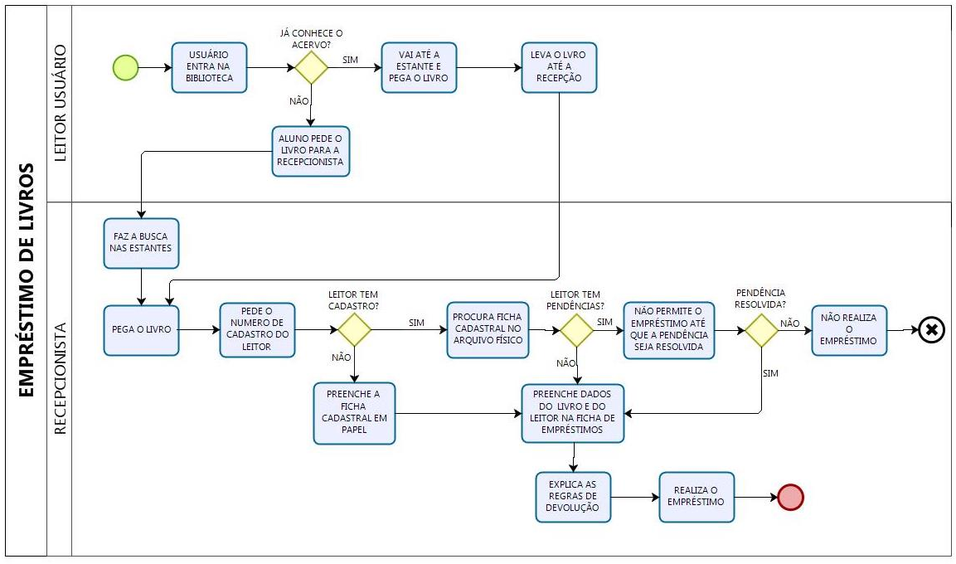
Processo: Empréstimo de livros(BPMN)

Slide 8
Melhorias obtidas com
um Sistema de Informação
Agilidade no atendimento com redução de tempo no cadastro de usuários e empréstimo de livros.
Agilidade no cadastro e catalogação de livros.
Maior segurança no armazenamento de dados.
Maior controle sobre empréstimos realizados.

Slide 9
O Sistema de Informação (Objetivo)
Sistema de Informatização de Biblioteca para empréstimos de livros.
Objetivo: Informatizar cadastro de clientes, e retirada de livros. Facilitar a busca e armazenamento de informações de livros e gestão mais rápida e eficiente reduzindo o tempo de espera e eliminando a utilização de papel e cadastros em arquivos físicos;

Slide 10
O Sistema de Informação (entrada, processos, saída, retroalimentação)
Entrada: as entradas são os dados de cadastro do cliente como nome, cpf, telefone, endereço; dados de catalogação de livros como nome, autor, editora, ISBN e localização dentro da biblioteca.
Processos: Catalogar, emprestar e devolver livros; Cadastrar clientes e seus dados para uma melhor gerencia desses empréstimos.
Saídas: Informações sobre empréstimos e quantidade em estoque, informações dos clientes cadastrados, se os livros tomados de empréstimos foram devolvidos ou se há atraso na entrega para cálculos de multas e contatos de cobrança dos mesmos.
Retroalimentação: Relatório de empréstimos realizados, quantidade de estoque e quantidade de multas aplicadas pela não devolução do livro dentro do período estipulado.

Slide 11
Leis da informação que serão trabalhas nesse sistema
5ª Lei - O valor da informação aumenta conforme a precisão: quanto mais rápido chegarmos nas informações e de forma mais assertiva maior será o valor dessa informação.
6ª Lei - Muita informação não é necessariamente melhor: não haverá necessidade de muitas informações além das básicas e necessárias para a localização do livro a ser emprestado e se não devolvido localizar o cliente que não o devolveu no tempo previsto.

Slide 12
Qualidades esperadas pelos usuários deste sistema de informação
Precisão: o usuário saberá com exatidão a disponibilidade do determinado livro e se o cliente tem algum tipo de restrição para empréstimos.
Completa: os dados necessários estarão disponíveis de forma rápida contendo todos os fatos relevantes
Econômica: reduzirá o uso de material físico como papéis e arquivos, pois seria necessário apenas uma ou duas máquinas para o utilização do sistema.
Confiável: a coleta de informações por meio de sistema informatizado é mais leal a realidade, desde que o usuário a insira corretamente.
Relevante: o usuário terá todo o controle e informações necessárias através de relatórios gerados pelo sistema.
Simples: o software é de fácil manuseio.
Segura: apenas pessoas autorizadas com LOGIN e senha poderão ter acesso ao sistema.

Slide 13
Os componentes desse sistema
Esse sistema precisará ser instalado em uma ou quantas máquinas estiverem disponíveis para utilização com um sistema operacional utilizando preferencialmente o Windows a partir da versão 7, no mínimo um processador celeron, com 1ghz e memória RAM de 4GB.
O software será utilizado pelas recepcionistas, financeiro, administradores gerais e técnicos e deverá ter um servidor de banco de dados em rede interna para que as informações fiquem disponíveis para todos os terminais e pessoas que o utilizam, desde a recepção que dá entrada nos dados do cliente e reserva de livros, a administração que controla esse tempo de empréstimo e administra a aplicação de multas por atrasos e o bibliotecário que faz o cadastro dos livros e onde estão dispostos na biblioteca.

